Slide 1
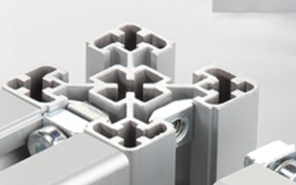
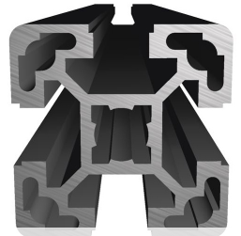
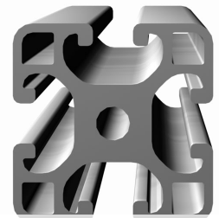
Stage Coomach

Slide 2
Inhoud
Bedrijf
Profielen
Verbindingen
Begin
Werkwijze
Projecten
Buitenmontage
Slotwoord

Slide 3
Bedrijf
Nederweert
Spanpartner
20 personen personeel

Slide 4
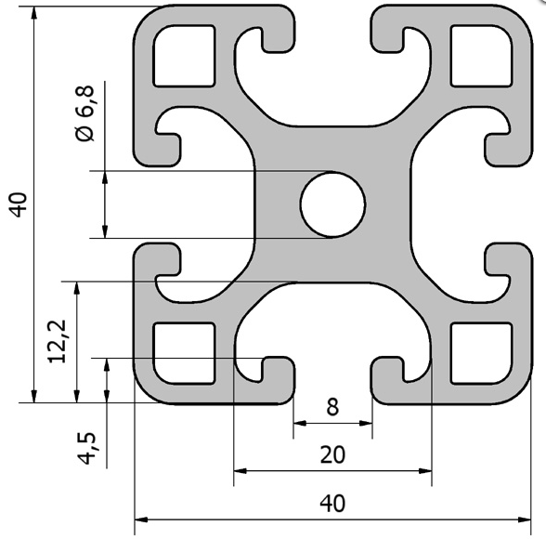
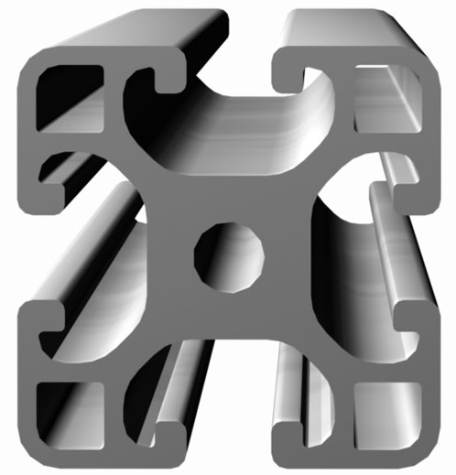
Profielen
Item L T, Z, L, O, U, Geheel gesloten

Slide 5
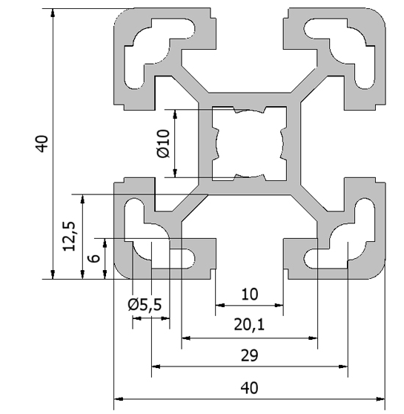
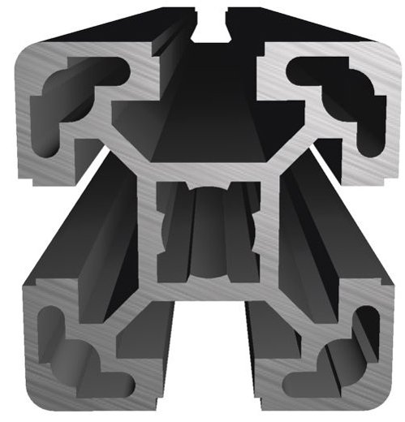
Profielen
Bosch

Slide 6
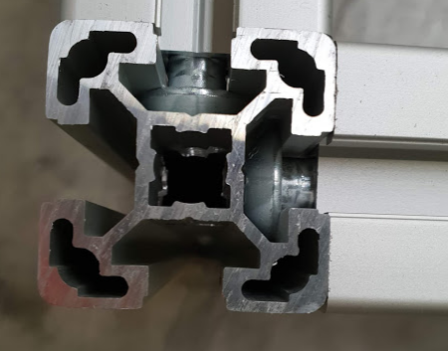
Verbindingen
Schoefbusverbinders
Boutverbinding lang
Boutverbinding kort

Slide 7
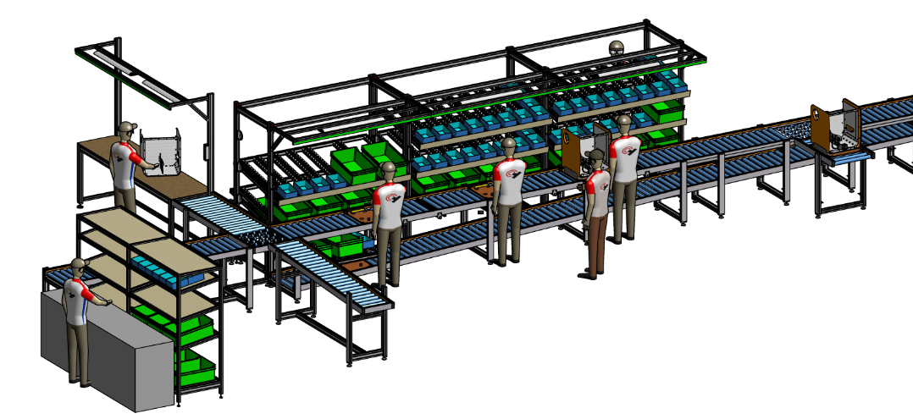
Begin
Rondleiding
Verschillende profielen
Loopband

Slide 8
Werkwijze
Contact met de klant
Verkoop
Offerte

Slide 9
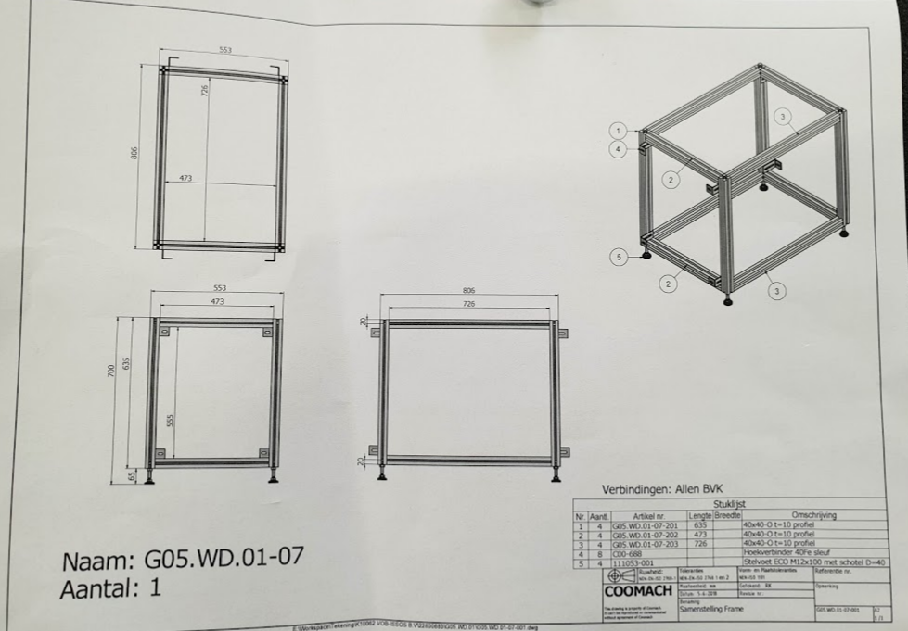
Werkwijze
Bespreking over haalbaarheid
Werkvoorbereider
Tekenaars

Slide 10
Werkwijze
Monteurs
Werktekeningen globaal bekijken

Slide 11
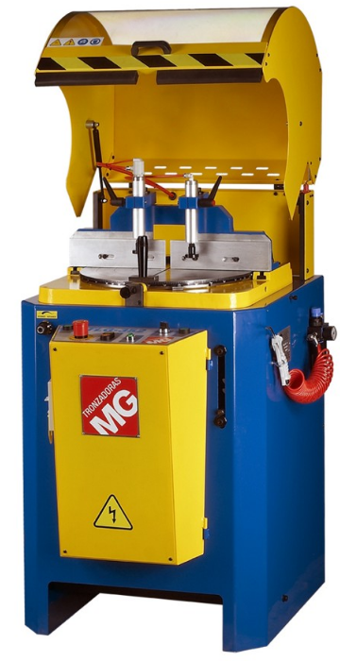
Werkwijze
Monteurs
Zagen d.m.v. Zaaglijst

Slide 12
Werkwijze
Monteurs Controleren en sorteren

Slide 13
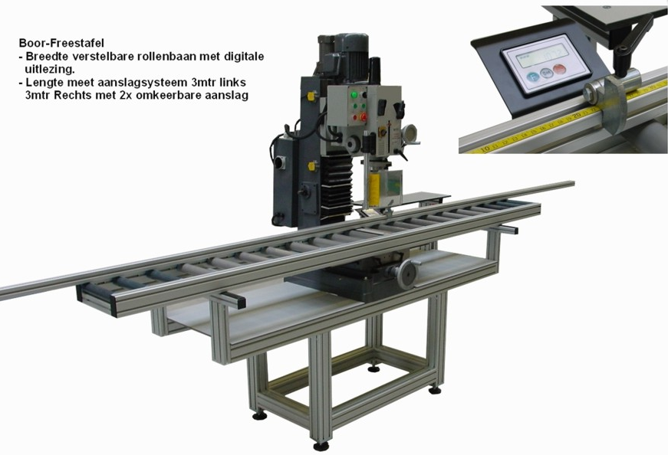
Werkwijze
Tappen
Boren

Slide 14
Werkwijze
Bespreking met tekenaars en monteurs
Foute te voorkomen en de handigste werkwijze te bepalen

Slide 15
Werkwijze
Spullen uit het magazijn halen
Bouten moertjes etc.
D.m.v. Pick-up lijst

Slide 16
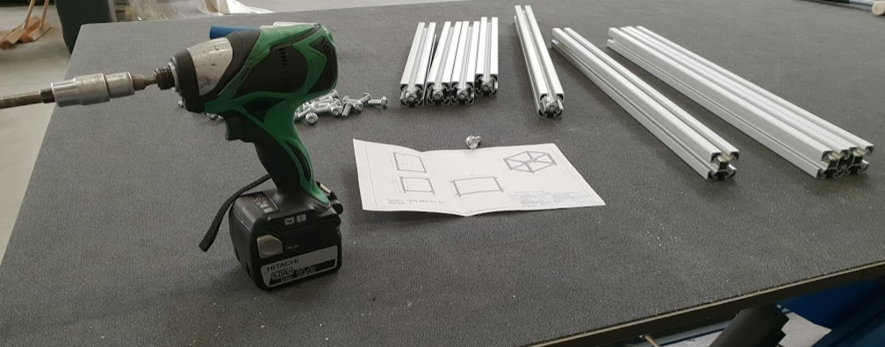
Werkwijze
Montage

Slide 17
Werkwijze

Slide 18
Werkwijze
Verpakken voor transport
Magazijnmedewerkers / Monteurs

Slide 19
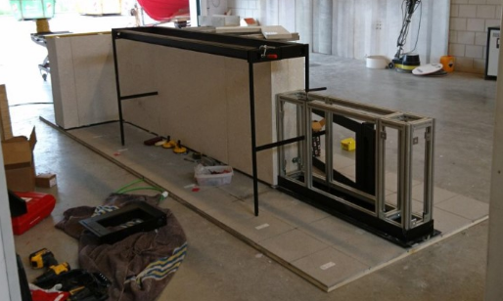
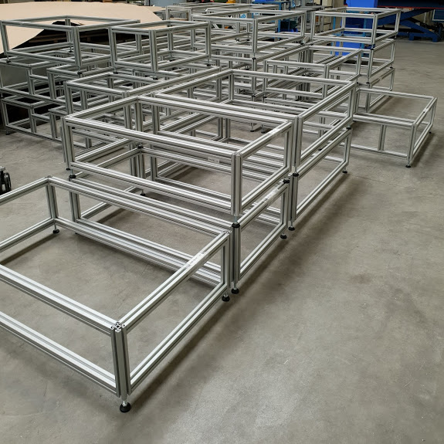
Projecten
Schiphol project

Slide 20
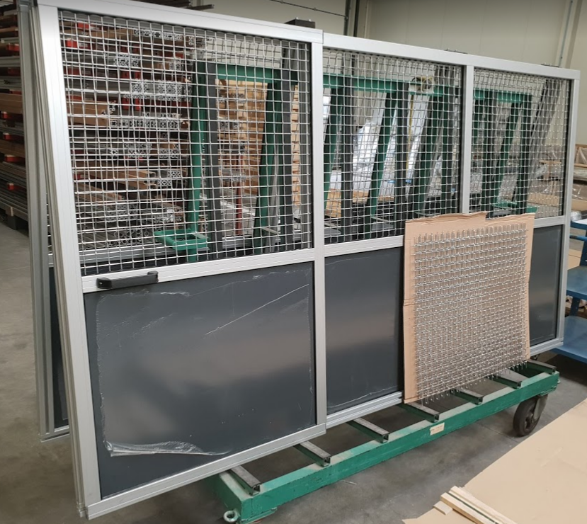
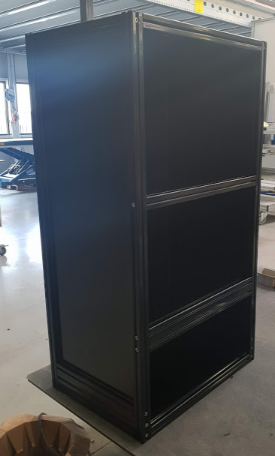
Projecten

Slide 21
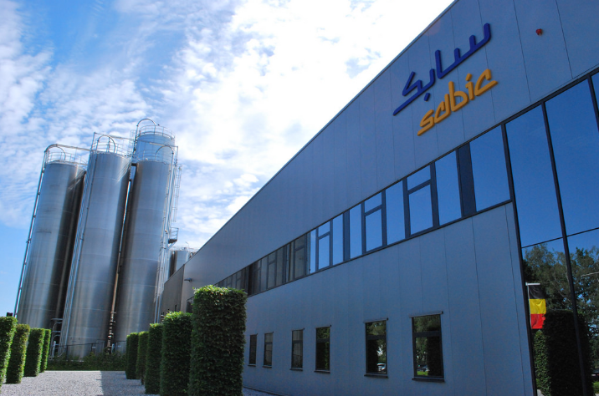
Buitenmontage

Slide 22
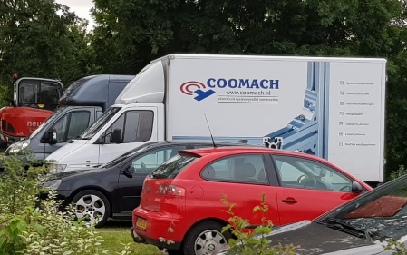
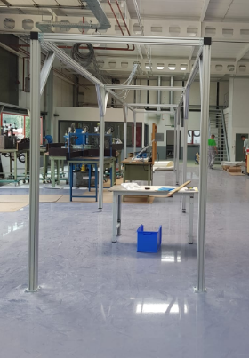
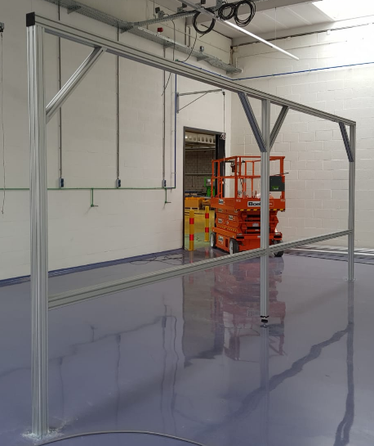
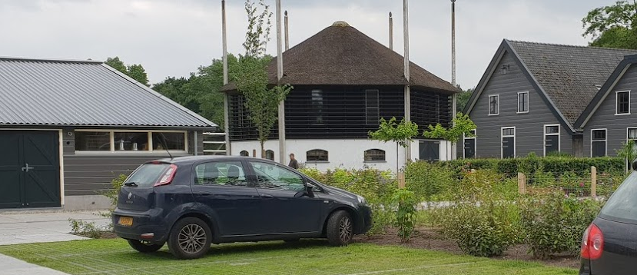
Weesp

Slide 23
Slotwoord
Wat heb ik geleerd?
Zie ik mezelf later in dit bedrijf werken?
Is het een bedrijf wat goed past bij de opleiding?

